Slide 1
S.O.L.I.D
Open Close Principle

Slide 2
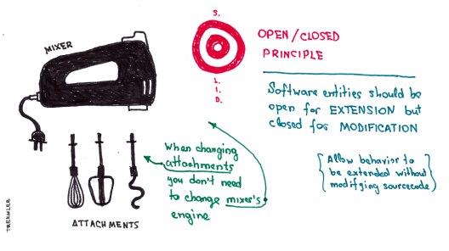
Open Closed Principle – Açık Kapalı Prensibi

Slide 3
Sınıflar ve metotlarımız değişime kapalı ancak gelişime açık olması gerekmektedir.
Open Sınıf için yeni davranışlar eklenebilmesini sağlar. Gereksinimler değiştiğinde, yeni gereksinimler karşılanabilmesi için sınıfa yeni veya farklı davranışlar eklenebilir olmasıdır.
Closed Bir sınıf temel özelliklerinin değişimine kapalı olmalıdır.
Geliştirdiğimiz yazılıma ya da sınıfa var olan kodu değiştirmeden, yeni kod yazılarak yeni özellikler eklenebilmelidir.
Yeni gelecek özellikler için varolan kodu değiştirmeden, varolan yapıyı bozmadan esnek bir geliştirme modeli uygulayarak, önü açık ve gelecekten gereksinimlere kolayca adapte olup, ayak uydurabilen bir model uygulamalıyız.

Slide 4
OPP Örneği
Rectangle(Dikdörtgen) isminde bir class’ımız mevcut ve bu class’ımız Width ve Height property’lerine sahip.
Birde AreaCalculator isminde bir class’ımız ve burada Area isminde bir metot ile Rectangle tipinde bir dizi alarak basit bir şekilde alanlarını hesaplıyoruz.

Slide 5
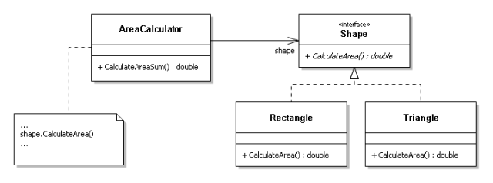

Slide 6
public class Rectangle{ private double width; private double height; public double getWidth(){ return width; } public double getHeight(){ return height; } }

Slide 7
public class AreaCalculator{ public double calculateArea(List<Rectangle> rectangles){ double area; for (Rectangle r : rectangles) area += r.getWidth() * r.getHeight(); } return area; } }

Slide 8
Daire alan hesabı yapabilmek için AreaCalculator’i içindeki calculateArea methodumuzda değişiklik yapmamız gerekti.( Okunurluğu ve anlaşırlığından farkedileceği üzere ne kadar kötü bir hal alıyor.
public class AreaCalculator{ public double calculateArea(List<Object>... shapes) { double area = 0; for (Object shape : shapes) { if (shape instanceof Rectangle) { Rectangle rect = (Rectangle) shape; area += (rect.getLength() * rect.getHeight()); } else if (shape instanceof Circle) { Circle circle = (Circle) shape; area += circle.getRadius() * cirlce.getRadius() * Math.PI; } else { throw new RuntimeException("Shape not supported"); } } return area; } }

Slide 9
Yeni bir şekil eklemek istediğimizde üçgen gibi sürekli bu metot üzerinde değişiklikler yapacağız ve durum giderek kötüleşecek ve oluşan durum open/closed prensibine uymadığımızı gösteriyor. Bu durum için sınıfımız/metodumuz değişikliğe kapalı değil aksine değişiklik zorunlu hale gelmiştir
Bunu çözmek için bir Shape abstract class’imiz olsa ve her bir şekil için hesaplanmış area’yı dönse nasıl olur.
public abstract class Shape{ abstract double getArea(); }

Slide 10
public class Rectangle extends Shape { private double length; private double height; @Override public double getArea() { return (length * height); } }
public class Circle extends Shape { private double radius; // getters/setters … @Override public double getArea() { return (radius * radius * Math.PI); } }

Slide 11
public class AreaCalculator { public double calculateArea(List<Shape> shapes) { double area = 0; for (Shape shape : shapes) { area += shape.getArea(); } return area; } }
Artık programımız Open/Closed prensibine uygun hale gelmiştir. Herhangi bir yeni şekil alanı hesaplamamız gerektiğinde yapmamız gereken AreaCalculator üzerinde değişiklik değil, ki değişikliğe kapalı olmalıyız.
Shape nesnemizden yeni şekli türetmemiz ve alan hesabını kendi içinde yapmamızdır. Böylece genişlemeye açık oluyoruz ve hiç bi yerde değişikllik yapmamıza gerek kalmıyor.

